Slide 1

Презентация к логопедическому занятию «Заглавная буква в именах собственных».
Выполнила:
учитель-логопед
Коренева М.А.

Slide 2

Начинается урок
Он пойдет ребятам впрок
Мы сюда пришли учиться,
Не лениться, а трудиться.
Работать будем старательно.
Слушать будем внимательно.
На уроке мы сидим
Не шумим и не кричим.
Руку тихо поднимаем,
Если надо, отвечаем.

Slide 3
Пятница
Весна
Одиннадцатое
Март

Slide 4
Фамилии
Отчества
Имена
Города
Заглавная буква в именах собственных
Имена собственные

Slide 5
И у мамы, и у папы есть,
И у дочки есть, и у внучки есть,
Чтобы его узнать, надо вслух его назвать
Имя

Slide 6
На скамейке мальчик Толя.
В шашки с ним играет …
Оля
На футбол спешит Валера,
А за ним плетется
Лера
Познакомьтесь: это Ваня,
С ним под ручку ходит
Аня
Всех смелей, конечно, Вася.
Дружит с ним сластена
Ася

Slide 7
У девочки в руках голубой (Ш,ш)арик.
Собака (Ш,ш)арик сторожит дом.

Slide 8
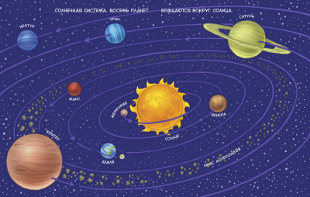
Плутон и Венеру, Меркурий, Юпитер
Показывал нам на рисунке учитель,
А после спросил нас: «Скажите, что это?».
Мы хором ответили: «Это —
Планеты

Slide 9
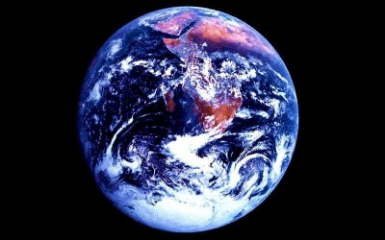
Земля
Мы живём на планете…

Slide 10
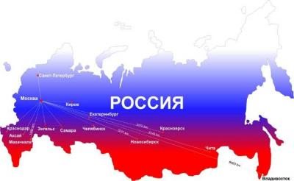

Slide 11
Величав, красив и молод,
За рекою вырос...
Город
В два ряда дома стоят,
Десять, сорок, сто подряд.
И квадратными глазами
Друг на друга глядят
Улица

Slide 12
Имена
Фамилии
Отчества
Клички животных
Названия стран, городов, улиц, рек
Буква большая, совсем не пустяк!
В букве большой – уважения знак!

Slide 13
Завершается урок
Он пошёл ребятам впрок?
Постарались всё понять?
Учились тайны открывать?
Ответы полные давали?
На уроке не зевали?

Slide 14
Спасибо за внимание !

